Slide 1
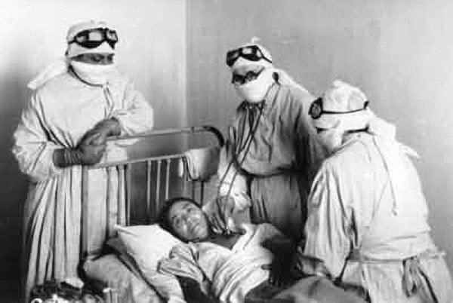
Защита населения и территорий при возникновении эпидемий

Slide 2
Эпидемия – это
это массовое, прогрессирующее во времени и пространстве в пределах определенного региона распространение инфекционной болезни людей, значительно превышающее обычно регистрируемый на данной территории уровень заболеваемости.

Slide 3
Эпидемия, как ЧС,
обладает очагом заражения и пребывания заболевших инфекционной болезнью людей, или территорией, в пределах которой в определенных границах времени возможно заражение людей и сельскохозяйственных животных возбудителями инфекционной болезни.

Slide 4
В зависимости от характера заболевания основными путями распространения инфекции во время эпидемии могут быть:
водный и пищевой, например, при дизентерии и брюшном тифе;
воздушно-капельный (при гриппе);
трансмиссивный - при малярии и сыпном тифе;
зачастую играют роль несколько путей передачи возбудителя инфекции.

Slide 5
Причины возникновения эпидемий
Они ограничены. К примеру, обнаружена зависимость распространения холеры от солнечной активности, из шести ее пандемий четыре связаны с пиком активного солнца. Эпидемии возникают также при стихийных бедствиях, вызвающих гибель большого числа людей, в странах, охваченных голодом, при крупных засухах, распространяющихся на больших территориях.

Slide 6
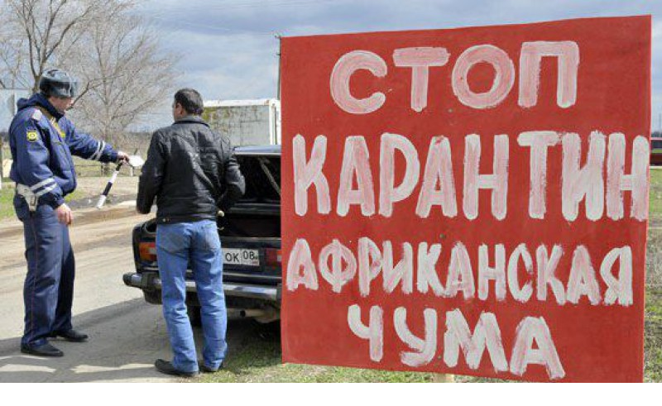
Карантин – это
система противоэпидемических и режимных мероприятий, направленных на полную изоляцию очага заражения от окружающего населения и ликвидацию инфекционных заболеваний в нем.

Slide 7

Обсервация – это
система изоляционно-ограничительных мероприятий, направленных на ограничение въезда, выезда и общения людей на территории, объявленной опасной, усиление медицинского наблюдения, предупреждение распространения и ликвидацию инфекционных заболеваний.

Slide 8
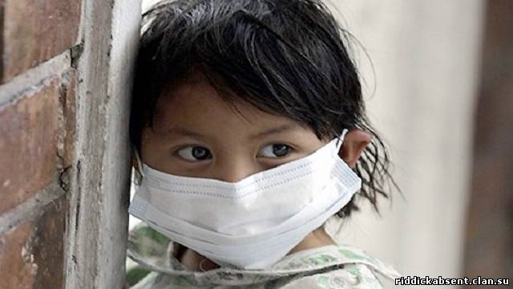
На данный момент карантин и обсервация самые надежные способы борьбы с эпидемиями.

Slide 9
Краткая характеристика возбудителей основных инфекционных заболеваний, сроки обсервации и карантина
Возбудитель | Средний инкубационный период, (суток) | Опасность больного для окружающих | Срок обсервации, (суток) | Срок карантина и условия его установления
Чума | 1-3 | очень опасен | - | 6 суток
Холера | 1-3 | очень опасен | - | 6 суток
Сибирская язва | 1-3 | мало опасен | 8 | может устанавливаться на 8 суток при массовой заболеваемости и наличии контактного распространения
Туляремия | 3-6 | не опасен | 6 | не устанавливается
Сап | 2-3 | опасен | 14 | может устанавливаться на 14 суток при массовой заболеваемости и наличии контактного распространения
Сыпной тиф | 10-14 | опасен при наличии педикулеза | 23 | может устанавливаться на 23 суток при массовой заболеваемости и наличии педикулеза
Ботулинический токсин | до 1 | не опасен | 2 | не устанавливается
Натуральная оспа (на всякий случай нормы оставлены) | 13-14 | очень опасен | - | 17 суток

Slide 10
Спасибо за внимание!

